Slide 1
Fault attack resistance 오류 주입 공격 방어
https://youtu.be/Rc-WeW-yoFQ

Slide 2
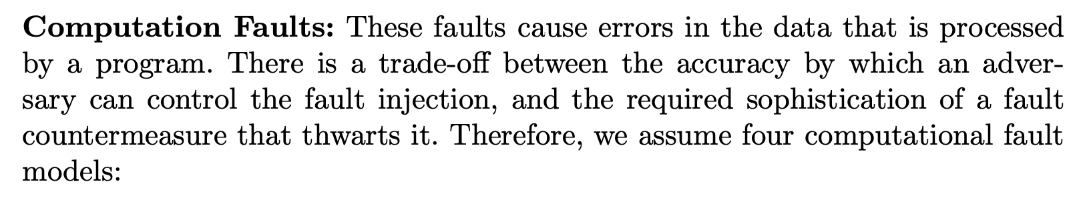
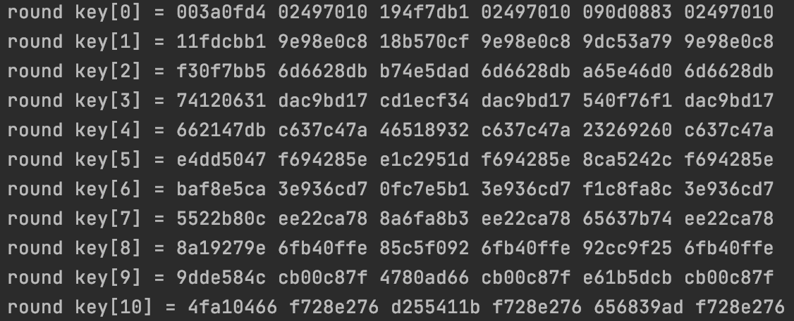
Fault attack - 오류 주입 공격
계산 오류 – Data를 변경 시켜 오류를 일으키는 공격

Slide 3
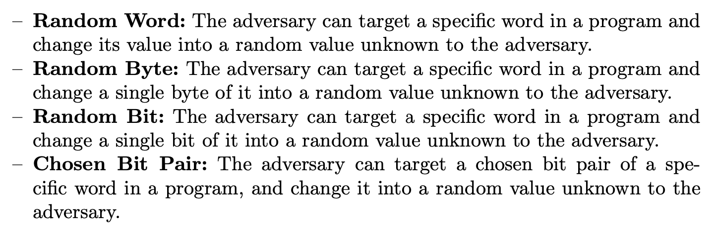
Fault attack - 오류 주입 공격
계산 오류 – Data를 변경 시켜 오류를 일으키는 공격
Word / Byte / Bit / Bit Pair

Slide 4
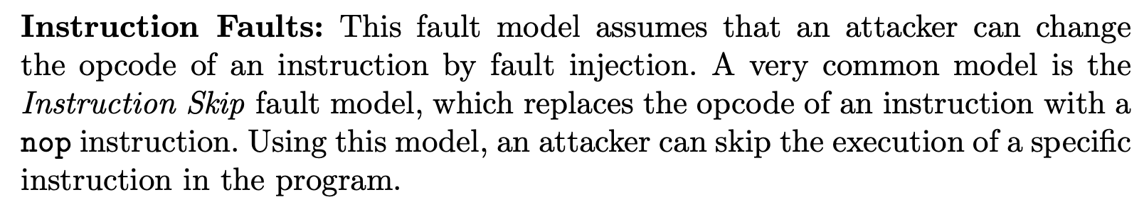
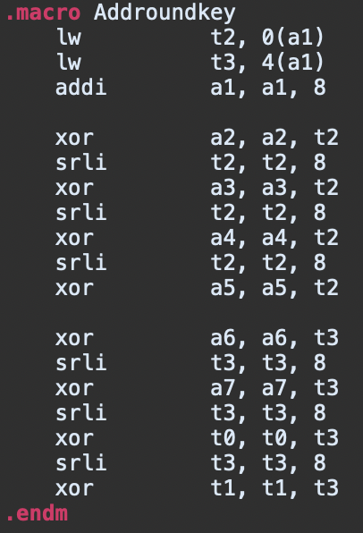
Fault attack - 오류 주입 공격
명령어 오류 – 명령어를 바꾸거나 스킵하는 오류 공격

Slide 5
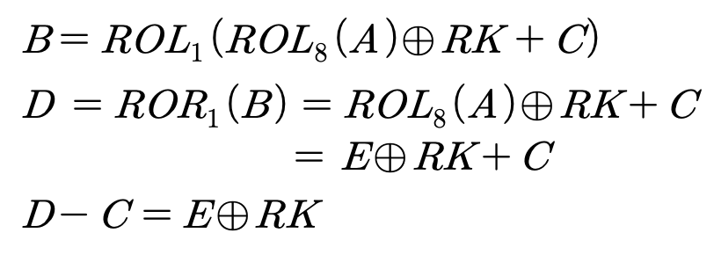
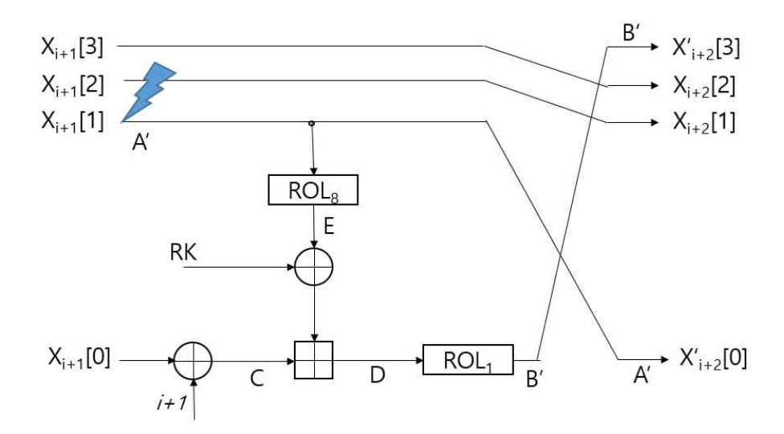
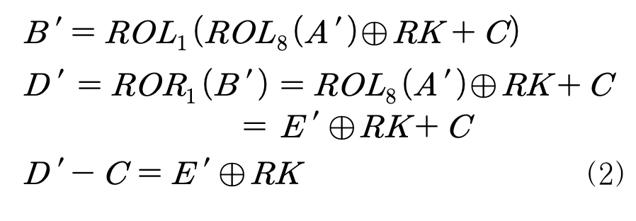
Fault attack – Computation Fault
CHAM 알고리즘에 대한 오류 주입 공격

Slide 6

Fault attack – Computation Fault
CHAM 알고리즘에 대한 오류 주입 공격

Slide 7
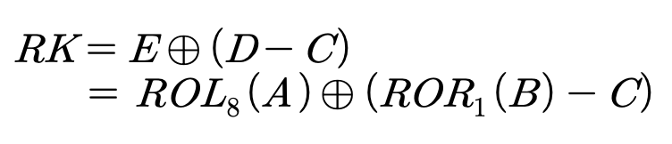
Fault attack – Computation Fault
CHAM 알고리즘에 대한 오류 주입 공격

Slide 8
Fault attack resistance
오류 주입 공격을 탐지 하는 방법
데이터를 복사하여 오류가 발생한 것을 탐지하는 방법
128-Bit
128-Bit
128-Bit
AddroundKey
AddroundKey
SubBytes
SubBytes
ShiftRows
ShiftRows
Mixcolumns
Mixcolumns
AddroundKey
AddroundKey
128-Bit
128-Bit
128-Bit

Slide 9
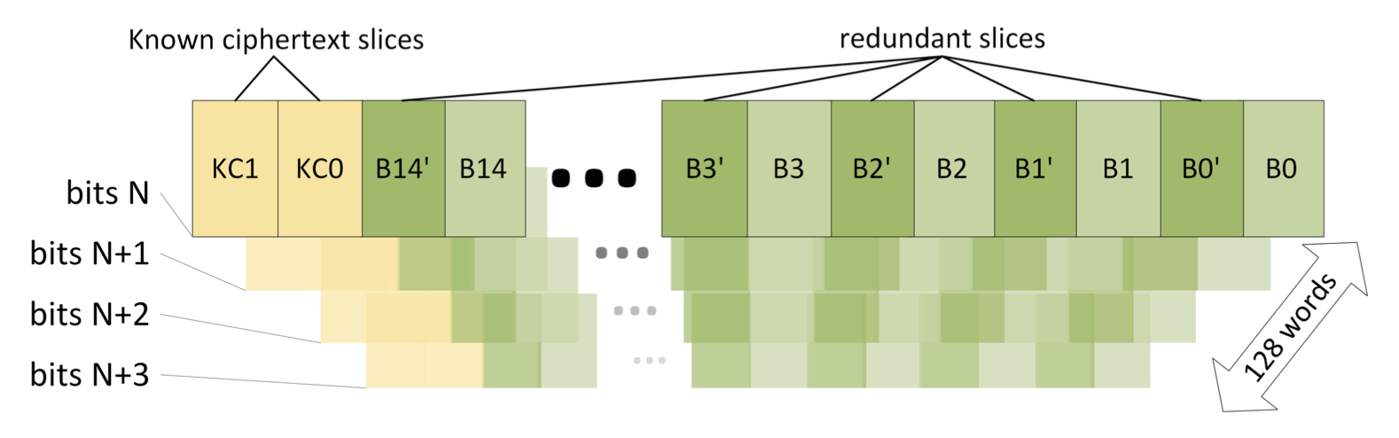
Fault attack resistance
오류 주입 공격을 탐지 하는 방법
알려진 암호문을 추가로 넣어서 탐지하는 방법
알려진 암호문은 입력으로 받은 키와는 다른 값으로 암호화를 진행함

Slide 10
Fault attack resistance
오류 주입 공격을 탐지 하는 방법
알려진 암호문을 추가로 넣어서 탐지하는 방법
알려진 암호문은 입력으로 받은 키와는 다른 값으로 암호화를 진행함

Slide 11
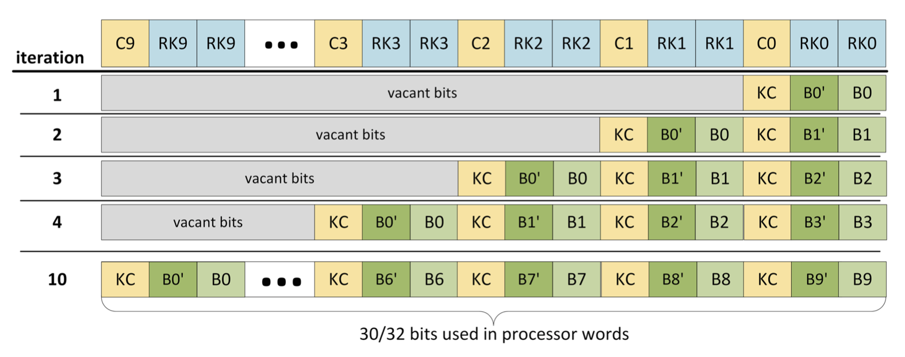
Fault attack resistance
오류 주입 공격을 탐지 하는 방법
Pipelined Intra-instruction Redundancy

Slide 12
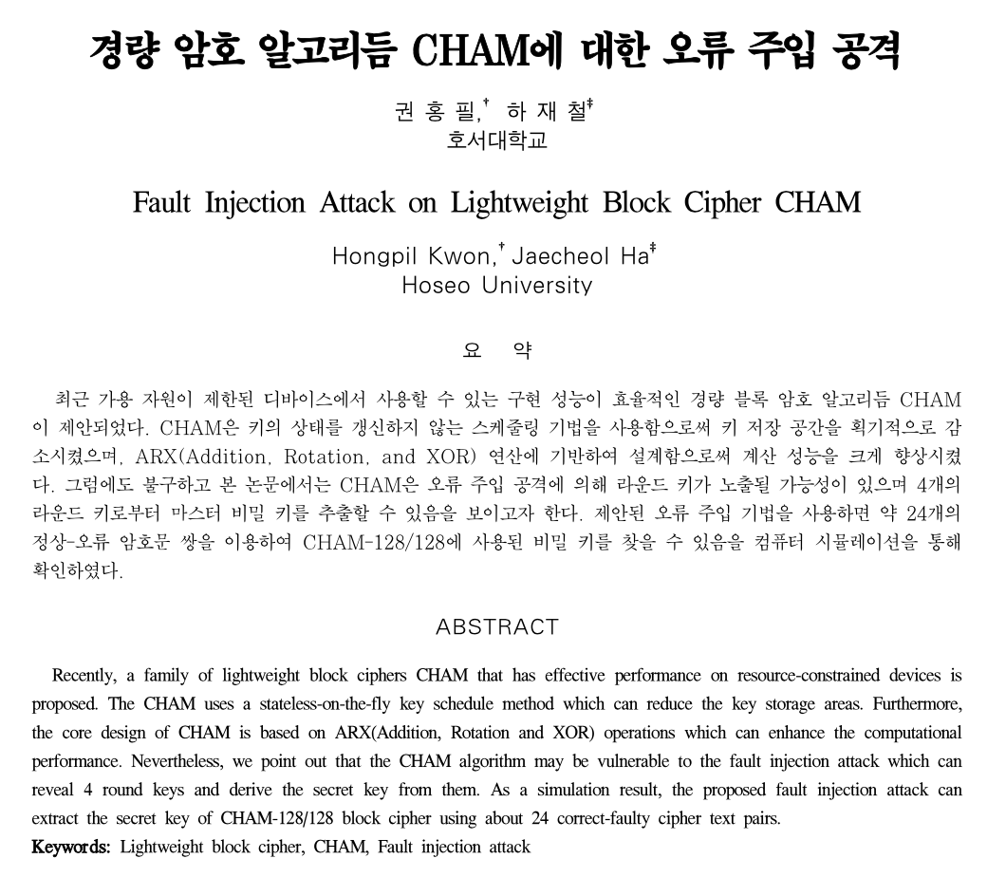
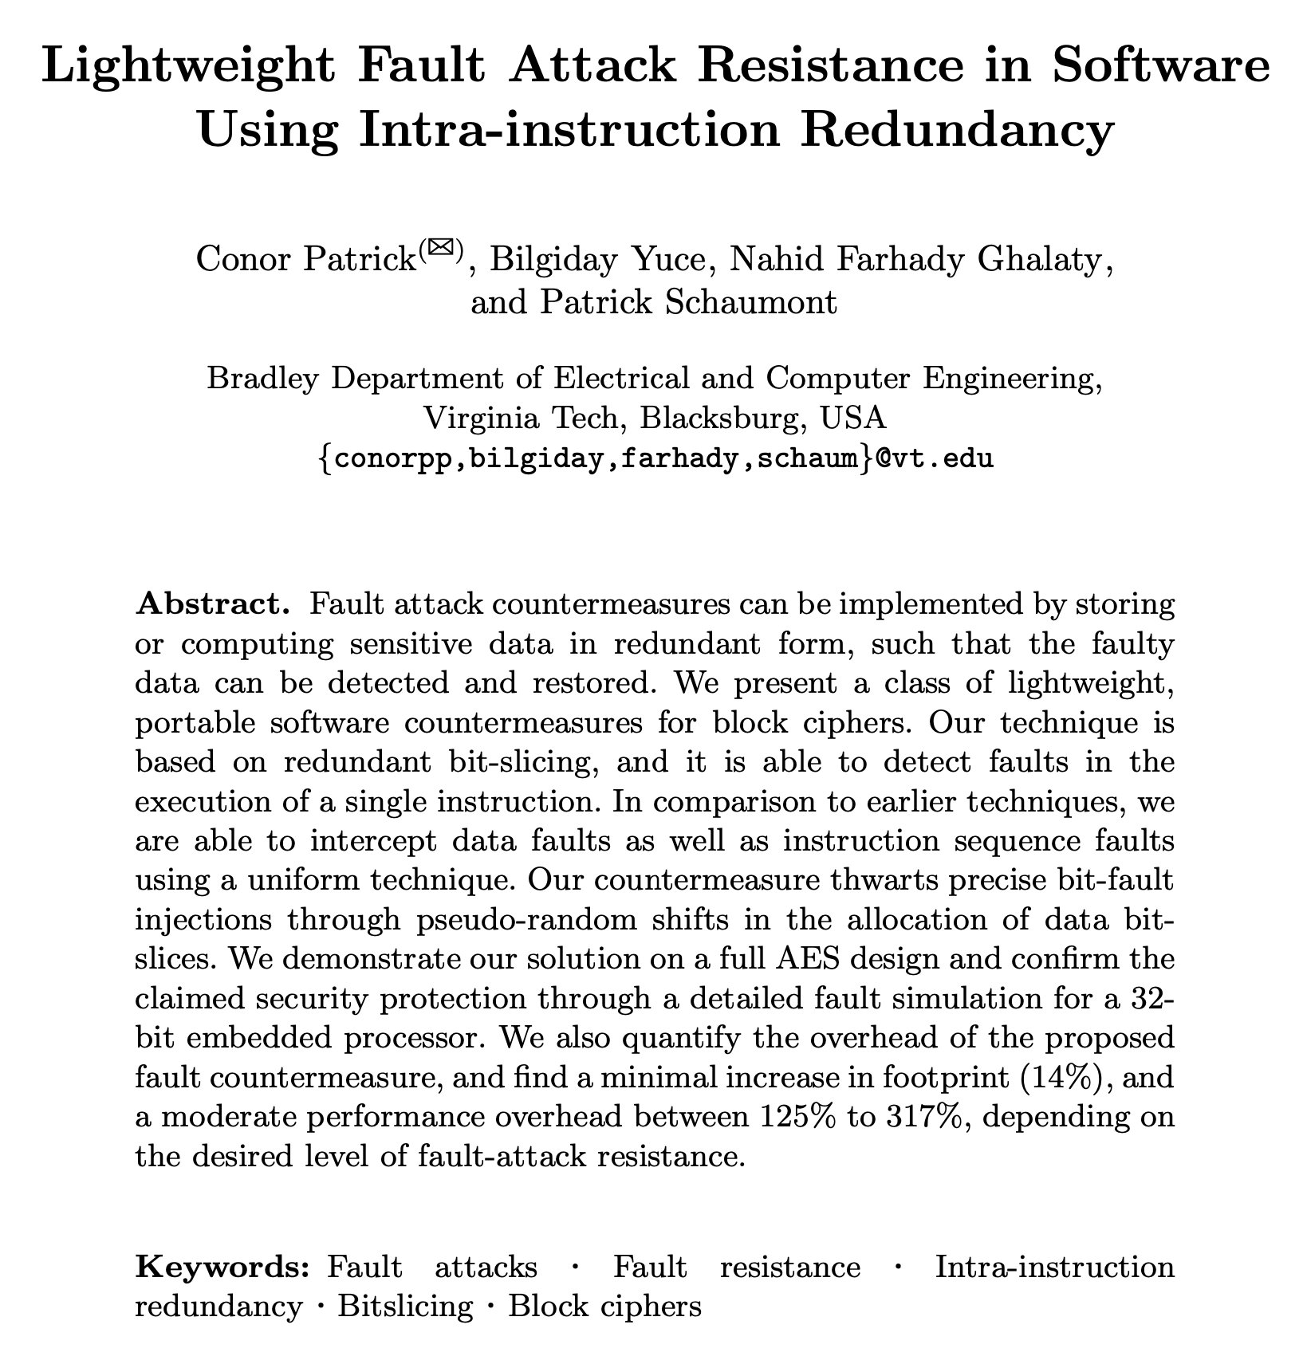
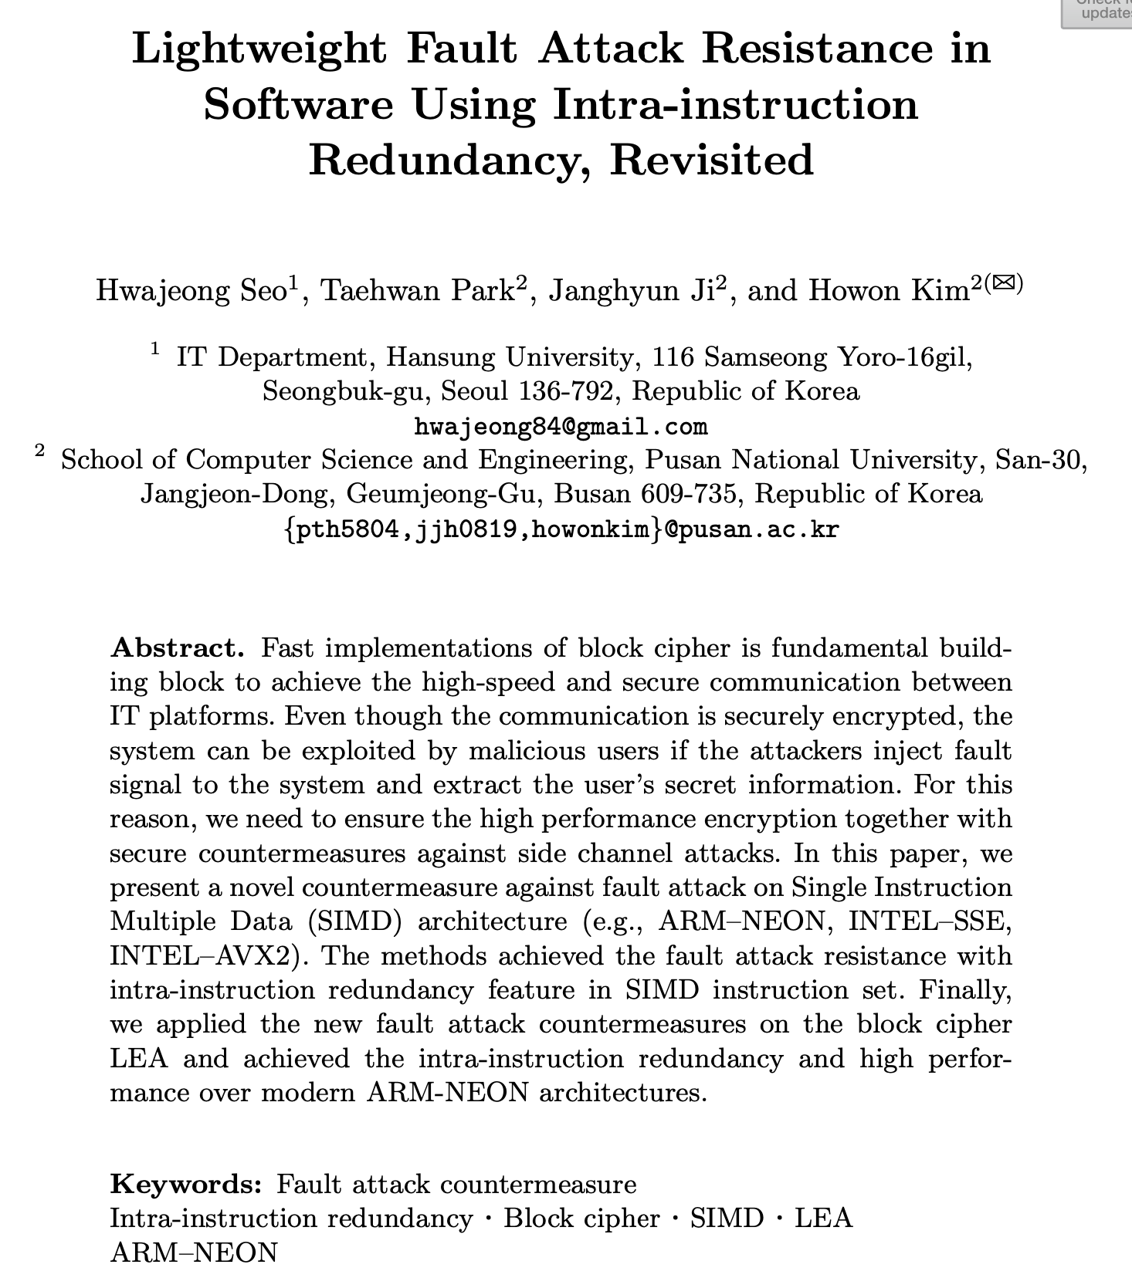
참고자료
경량 암호 알고리듬 CHAM에 대한 오류 주입 공격
Lightweight Fault Attack Resistance in Software Using Intra-instruction Redundancy
Lightweight Fault Attack Resistance in Software Using Intra-instruction Redundancy, Revisited

